Slide 1

BLOCKCHAIN TEKNOLOJİSİ
BLOCKCHAIN TEMELLERİ

Slide 2
Ders İçeriği
1- Blockchain Nedir?
6- Kriptopara
11- Metaverse
2- Kriptoloji
7- Akıllı Sözleşmeler
12- Blockchain uygulama alanları
3- Konsensus algoritmaları
8- Dapp/DAO/DeFi
13-Enterprise Blockchain Çözümleri
4- Blockchain Platformları 1
9- Interoperability
14 – Blockchain projeleri inceleme - Case Study
5-Blockchain Platformları 2
10- NFT, IPFS
Notes:
OSI Layerları burada anlatabilirsin.

Slide 3
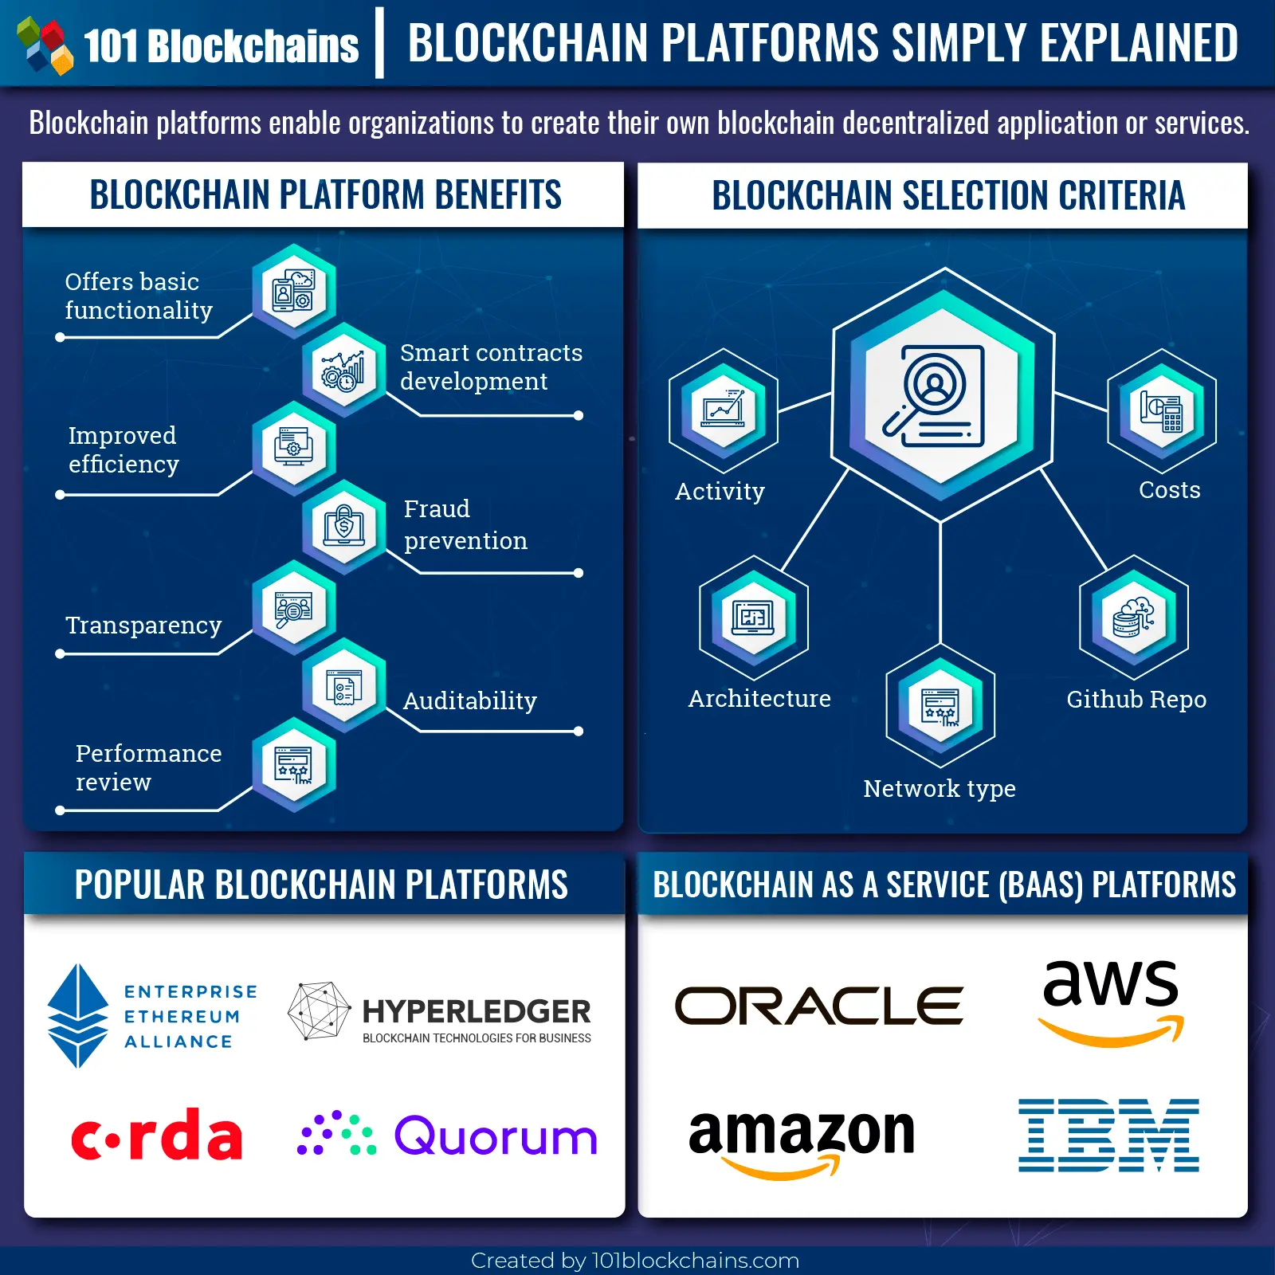
Kurumsal Blockchainler
Hyperledger: 2015 Aralık ayında Linux Foundation tarafından duyurulan ve 2016 yılında çıkan Hyperledger, açık kaynak kodlu bir blockchain projesidir. Amaçları, iş dünyasında şirket seviyesindeki işlemlerin idare edileceği blockchain framework’leri geliştirmek; bu işlemler için hem ticari hem de teknik yönetimler tarafından desteklenen tarafsız, açık ve tamamen topluluk odaklı altyapılar sağlamak; insanları blockchain fırsatları konusunda eğitmek ve bu projeleri geliştirecek teknik topluluklar kurmak.
Corda: Blockchain Konsorsiyumu R3 tarafından kurumların doğrudan akıllı sözleşmelerle işlem yapmasına ve en üst seviyede gizlilik ve güvenlik sağlamalarına olanak sağlayarak ticari işlemlerde maliyetleri ortadan kaldıran, açık kaynak kodlu, blok zincirden esinlenmiş bir DLT platformudur.
Quorum: ConsenSys Quorum, işletmelerin yüksek değerli blok zinciri uygulamaları için Ethereum'dan yararlanmalarını sağlar.

Slide 4
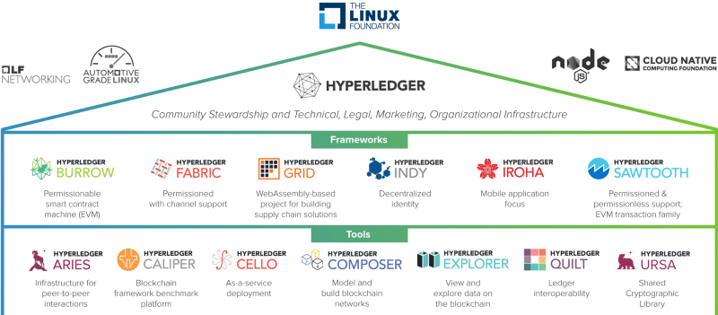
Hyperledger’ın gelişimini aktif olarak destekleyen 240’tan fazla kuruluş bulunuyor. Bu kuruluşlar arasında Fujitsu, Huawei ve Samsung gibi büyük teknoloji işletmeleri ile American Express ve JP Morgan gibi finans kurumları da yer alıyor.

Slide 5

Fabric, kurumlar için tasarlanmış kapalı blokzincir uygulamaları geliştirmeye yarayan, modüler yapıda bir framework’tür. Genel amaçlı yazılım dilleri ile geliştirme yapmaya izin veren ilk blokzincirdir. İngilizce’de plug and play adı verilen bir yapıdadır. Yani modülerdir ve uygulamanın içine amacınıza yönelik olarak hazırlanmış bileşenleri tak-çalıştır yöntemi ile ekleyebilirsiniz.
Kurumsal blokzincir gerekliliklerinde genellikle gizlilik ve kimlik doğrulaması ön plandadır. Fabric her ikisini de sağlar. Üyelik Servis Sağlayıcı(Membership Service Provider-MSP) sayesinde ağa yalnızca kimlik doğrulaması yapmış kişiler bağlanabilir. Kanallar sayesinde de kullanıcı grupları oluşturulup her gruba farklı yetki tanımları verilebilir. Böylece her veri ağdaki her katılımcının okuması/oluşturması/güncellemesi/silmesi için açık değildir.
İşlemler, chaincode’lar(smart contract) ile güvence altına alınır ve tüm katılımcılar Docker konteynırları çalıştırarak ağa bağlanır.
İşlemler kriptopara olmadan gerçekleştirilir.
Tüm işlemler gizli ve güvenlidir. Bilgiler, yalnızca ağdaki katılımcıların fikir birliği(consensus) ile güncellenir.
Tüm işlemlerin içeriği kriptoludur. Böylece içerik tüm kullanıcılar tarafından görüntülenemez.
Katılımcılar ağa erişim sağlamak için üyelik servislerine kimlik kanıtı yapmak zorundadır.
Hyperledger bir kriptopara projesi değildir. Dolayısıyla Fabric ağı kriptopara transferi için değildir. Ağda varlıklar(asset) vardır. Bu varlıkların maddi değeri olabilir. Yalnızca veri barındıran varlıklar da olabilir.

Slide 6

Sawtooth, dağıtık kayıt defterleri oluşturmak, ayağa kaldırmak ve çalıştırmak için kullanılan modüler bir kurumsal blokzincir platformudur. Sawtooth’un odak noktası kayıt defterlerini dağıtık yapmak ve akıllı kontratlar ile sistemi güvenli kılmaktır. Geçen zamanın kanıtı(proof of elapsed time-PoET) adı verilen bir consensus algoritması kullanır. Bu algoritma ile kaynak tüketimi minimize edilir.
Sawtooth ile Fabric arasındaki temel iki fark ise aşağıdaki gibidir:
Ağ tipi: Fabric’te ağa katılmak için MSP’ye kaydolup kimlik kanıtı yapmak zorunda olduğumuzdan bahsetmiştim. Sawtooth ile hem izinli hem de izinsiz blokzincirler geliştirebilirsiniz.
Gizlilik: Sawtooth’ta tüm katılımcıların ağdaki işlemleri görme yetkisi vardır. Fabric’te ise farklı yetki tanımları ile verilerin gizliliğini sağlamak mümkün.

Slide 7
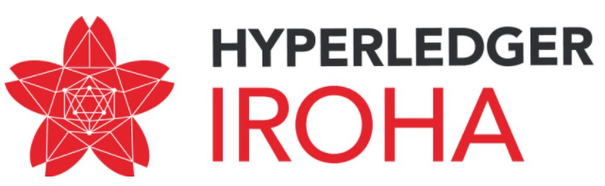
Iroha projesi, Japon Kaizen felsefesinden esinlenerek geliştirilmiş, adını Japonca bir şiirden almış bir dağıtık kayıt defteri teknolojisidir. Bir grup Japon yazılımcının mobil cihazlara yönelik olarak C++ dilinde geliştirdiği bir frameworktür. C++ ile yazılmış olması performans yönünden Iroha’yı ön plana çıkarıyor. Iroha deyince aklımızda gelmesi gereken iki anahtar kelime performans ve yalınlık.
Hyperledger Iroha, dijital varlıkları, kimlikleri ve serileştirilmiş verileri yönetmek için kullanılabilen genel amaçlı “Permission / Role Based” bir Blockchain sistemidir. Aynı zamanda bizans hata toleransını sağlayan kendi consensus algoritması var. (Yet Another Consensus-YAC) Kullanım alanları için ilk akla gelen başlıklar şu şekildedir; bankalar arası ödemeler, alternatif ödeme sistemleri, ulusal kimlik yönetimi, çeşitli lojistik uygulamaları vb.
Bakong , Kamboçya Krallığı'ndaki CBDC
Byacco, Japonya'nın Aizu Üniversitesi'ndeki bölgesel dijital para birimi
Digital Tokutoku Hediye Sertifikası, Bandai-Cho, Fukushima Eyaleti, Japonya'nın dijital hediye sertifikası

Slide 8

ErisDB adıyla Monax tarafından geliştirilmeye başlanmış, daha sonra da Hyperledger çatısı altına Burrow ismiyle girmiştir. Monax’ın CTO’su Casey Kuhlman, Burrow’u diğer projelerden ayıran özelliği tek bir cümle ile açıklıyor: “Burrow, Hyperledger ekosistemi içinde yalnızca bir şeyi iyi yapmak için tasarlandı: EVM (Ethereum Sanal Makinesi) akıllı kontratlarını izinli bir blokzincir ağında çalıştırmak.” Burrow üç ana bileşenden oluşuyor.
Consensus Engine: Ağdaki işlemler Bizans hata toleransına sahip Tendermint protokolü ile yapılıyor. Bu protokol ağın çatallanmasının önüne geçiyor.
İzinli EVM: Ethereum’un izinli bir ağa çevrildiğini düşünün. Aynı şekilde Solidity dili kullanılarak sağlanmış turing-complete bir sistem var.
RPC Gateway: İsminin çok teknik duruyor olması gözünüzü korkutmasın. Remote procedure call, istemcilerin(client) sunuclarla(server) haberleşmesini sağlayan bir yapı sunar. Yani kullanıcılar olarak bu gateway’i kullanarak ağ ile konuşabiliriz.
Kuhlman’ın Burrow’u anlatırken en çok üzerinde durduğu iki anahtar kelime hız ve kolaylık. Projeyi geliştirirken vadettikleri işlevselliği sunmanın yanında yazılımcılara hızlıca yaratabilecekleri bir ortamı sağlamaya çalışıyorlar.

Slide 9

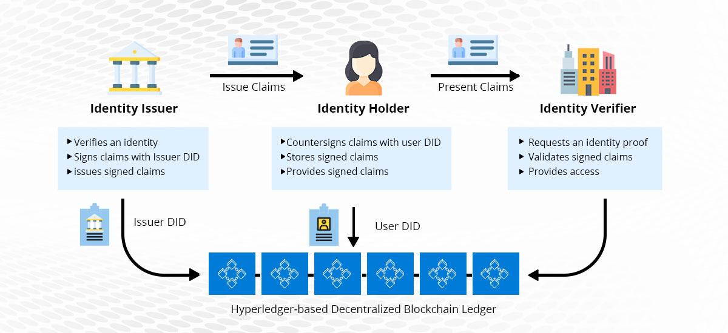
Indy, kısaca blokzincir ağı üzerinde depolanan dijital kimlikler oluşturmamızı ve doğrulamamızı sağlayan kayıt defteridir. Bu projede blokzincirlerin dağıtık yapısı ön plana çıkıyor.

Slide 10

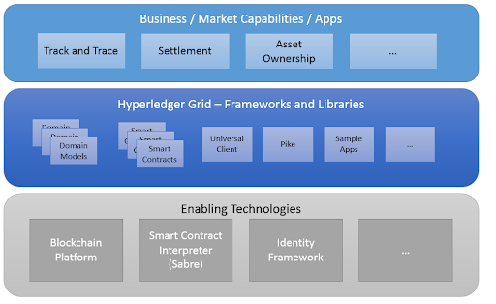
Kurumsal blokzincir çözümlerinde belki de en çok duyduğumuz çözümler tedarik zincirleri hakkında. Grid de bu talebi karşılamak üzere geliştirilmiş bir proje. Özel olarak bir sektöre yöneldiği için Hyperledger platformunda bir ilk olma özelliğini taşıyor. Grid yalnızca bir framework, bir blokzincir değil. Sawtooth blokzincirini kullanıyor ve temel amacı tedarik zinciri uygulamalarını hızlandırmak ve kolaylaştırmak.

Slide 11
Tools
Hyperledger Quilt projesi Interledger protokolünün ekosistemdeki uygulaması. Dolayısıyla öncelikle Interledger’ı anlamak gerekiyor. ILP olarak da bilinen bu protokol, kayıt defterleri arasında para transferi yapmayı sağlıyor. Adından daha anlaşılabileceği gibi ILP bir kayıt defteri değil. Yalnızca bu kayıt defterlerinin güvenli bir şekilde mesajlaşıp para transferi yapmasını sağlayan protokol. Hyperledger da Quilt projesi ile ekosistem içinde ILP’yi uyguluyor.
Hyperledger Aries, bazı özellikleriyle Indy ve Quilt’e benziyor fakat kapsam ve proje tanımı bakımından daha geniş bir amaç hedefliyor. Aries’in amacı blokzincir temelli dijital kimlik verilerini saklamak ve paylaşmak. Kimlik verilerini sakladığı için Indy’e benzese de bu verilerin değişimini Indy dışındaki zincirlerle de yapmayı hedefliyor. Cüzdanlar arası iletişim ve güvenli iletişim barındırdığı için de Quilt’e benziyor fakat Aries ILP protokolünü kullanmıyor ve dijital kimliklere odaklanıyor.
Hyperledger Ursa, topluluktaki geliştiricilerin kriptografik fonksiyonları topladığı bir proje. Blokzincir deyince aklımıza ilk gelen kelimelerden biri olan güvenlik ve kriptografi. Dolayısıyla bu proje de platform içinde önemli bir görevi yerine getiriyor. İki alt kütüphaneden oluşuyor, libursa ve libzmix. Libursa kütüphanesi dijital imzalar, anahtar değişimi, kripto gibi işlemleri yerine getirirken libzmix sıfır bilgi ispatı gibi daha karmaşık işlemleri yapıyor. Projede kriptogafi dünyasında best practice olarak kabul edilen yöntem kullanılarak yeni implementasyonlar yazmak yerine libsodium, openssl ve libsecp256k1 kütüphaneleri kullanılıyor.

Slide 12
Tools
Hyperledger Explorer ile ağınıza ait birçok bilgiyi sade bir arayüz ile görebilirsiniz. Bu bilgiler arasında katılımcı sayısı, blok sayısı, işlem sayısı, chaincode sayısı, blok ayrıntıları, işlemlere ait detaylar ve grafikler var ve tüm bu bilgiler için API desteği de sağlanıyor. Backend’de NodeJS, frontend’de React, veritabanı olarak da PostgreSQL kullanılıyor.
Hyperedger Cello, Hyperledger ekosisteminin orkestra şefi, BaaS(blockchain as a service) aracıdır.Ekosistem içinde zincirleri yönetmeyi üstlenmiş bir proje. Hyperledger’ın kurumsal bir çözüm olarak görüldüğü bir senaryoda tek bir blokzincir ağı yeterli olmayabilir. Bu durumda bu ağları yönetmek ve sürdürmek zor olacaktır. Cello ise bu zorluğu bizim için hafifletmeye çalışıyor. Cello’yu kullanarak;
Bu zincirleri farklı tipte cloud servislerinde ve container cluster’larda ayağa kaldırabilirsiniz.
Çalışan ağların yaşam döngülerine dair her işlemi yönetebilirsiniz.
Ağların loglarını, analizlerini takip edebilirsiniz.
Aynı zamanda bu işlemlerin hepsini size sunulan bir dashboard ile yapabilirsiniz.
Hyperledger Composer, hızlı ve kolay bir şekilde kurumsal ağlar oluşturmamızı sağlayan bir proje. Bünyesinde barındırdığı araçlarla akıllı kontratlar ve kurumsal ağ tanımı dosyaları oluşturabiliriz. Temel amacı geliştirme süreçlerini hızlandırmak olan Composer projesinin dokümanlarında aylar sürecek bir projeyi haftalar içinde bitirmenizi sağlayacağı vaadi var. Fabric ağını desteklediği için Composer arayüzü üzerinde hazırladığınız bir projeyi doğrudan Fabric ağına import edip kullanabilirsiniz.
Her ne kadar Hyperledger ekosistemi içinde bulunsa da, proje, Ağustos 2018 yılında durduruldu. Simon Stone, yaptığı yazılı bilgilendirmede projenin mimarisi genişledikçe sürdürmenin zorlaştığı gerekçesiyle projeyi durdurduklarını söyledi.

Slide 13

TEŞEKKÜRLER!
Handan YARICI
handanyarici@gmail.com

Slide 14
